Slide 1
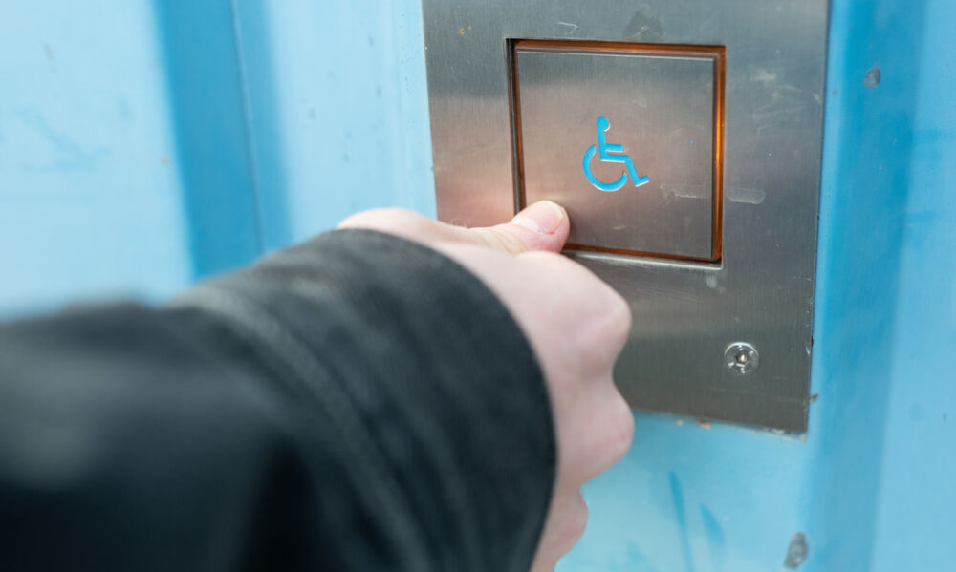
Runder Tisch Inklusion & mehr
Foto: RUB/Marquard
IMU-Treffen, 23.09.2024

Slide 2
Governance für Inklusion

Slide 3
Teilnehmer*innen am Runden Tisch Inklusion
ASTA, eine Vertretung und Stellvertretung
Autonomes Referat für Menschen mit Behinderungen und sämtlichen Beeinträchtigungen der der RUB, eine Vertretung und Stellvertretung
Studiendekan*innen: zwei Vertretungen und zwei Stellvertretungen
IMUs: zwei Vertretungen und zwei Stellvertretungen
ZfW: eine Vertretung und Stellvertretung
Dez 2: eine Vertretung und Stellvertretung
IT.Services: eine Vertretung und Stellvertretung
Beauftragte §62b HG NRW
Projektadministration Förderprogramm / Geschäftsführung Runder Tisch Inklusion
Servicestelle Inklusion
Themenspezifische Gäste werden nach Bedarf zur Teilnahme an der Sitzung eingeladen
Schirmherrin: Prorektorin Karle

Slide 4
Prozess Antrag und Beratung im Runden Tisch
Beratung von Antragssteller*in
schrittweise Erstellung eines kompletten Antrags, ggf. mit Anlagen
Einstellen des Antrags in Confluence
durch Projektadministration
begleitet durch Projektadministration, ggf. schon Vorberatung mit zuständigen Stellen
Erstellen einer Beschlussvorlage an die UKD bzw. Ablehnung des Antrags
Digitale Beratung per Kommentarfunktion, Fragenklärung
Projektadministration koordiniert Anfrage an Antragssteller*in, legt dem Umfang des Antrags angemessene Frist für Beratungszeit fest
4

Slide 5
Inhalte der Anträge an den Runden Tisch (Folie 1 von 2)
Maßnahmentitel
Antragssteller*innen (Name, ggf. Institution, Kontaktdaten)
Problemdarstellung (Welcher Umstand begründet die Maßnahme?)
Ziel und Zielgruppe (Was soll für welche studentische Zielgruppe durch die Maßnahme erreicht werden?)
Gegenstand der Maßnahme (z.B. Arbeitspakete, Meilensteine)
Bindung vorhandener Ressourcen (Benennung von Eigenleistung, Benennung benötigte Zuarbeit durch andere Akteur*innen der RUB oder Dritte)

Slide 6
Inhalte der Anträge an den Runden Tisch (Folie 2 von 2)
Finanzplan (benötigte zusätzliche Personal- und Sachmittel, ggf. mit Anlagen Personalkalkulation, Angebote für Beschaffungen und bauliche Maßnahmen)
Nachhaltigkeitsperspektive (was bleibt nach Durchführung der Maßnahme, entstehen Folgekosten?)

Slide 7
Ergebnis Beratung im Runden Tisch
Runder Tisch lehnt Maßnahme einstimmig ab
keine Weitergabe an die UKD, Ablehnung geht direkt an Antragssteller*in
Runder Tisch begrüßt Maßnahme einstimmig oder in Teilen
Vorlage an die UKD
Im Rahmen der Vorberatung und Vorabstimmung sollte in der Regel ein Finanzierungsweg gefunden werden, ansonsten können auch Maßnahmen unter Finanzierungsvorbehalt an die UKD und von der UKD and das Rektorat weitergegeben werden

Slide 8
Inhalte der Vorlage an die UKD
Beschlussvorschlag mit Kurzfassung des Antrags
vollständiger Antrag als Anlage
Falls nicht einstimmig vom Runden Tisch Inklusion weitergegeben: differenzierte Darstellung der Bewertung durch die Akteur*innen des Runden Tischs Inklusion
Vorschlag zur Priorisierung, falls mehrere Anträge gleichzeitig gestellt werden und nicht für alle gleichzeitig eine Finanzierung gegeben ist
Bewertung des Ressourcen- und Finanzierungsplans durch die Projektadministration des Förderprogramms Inklusive Hochschule

Slide 9
Beispiele für erste Anträge
Aktionsplan Aufzugsinformationen (Thorger Jansen für AR-MBSB)
Einrichtung von zwei barrierefreien studentischen Arbeits-/Lernplätzen in der Fakultätsbibliothek ET/IT (Lolita Lassak für die Fakultät ET/IT)

